Slide 1
Пересказ как один из способов активизации речи.

Slide 2
Цель:
Актуализировать и уточнить, расширить знания педагогов о развитии речи детей дошкольного возраста в рамках развития навыка пересказа.

Slide 3
Задачи:
Дать педагогам запас теоретических знаний о проблеме формирования грамматического строя речи;
Помочь практически освоить приемы формирования навыков пересказа;
Упражнять воспитателей в выборе и поиске наиболее эффективных вариантов выполнения заданий;
Вовлечение воспитателей в решение проблемы, достижение единых требований к ребенку.

Slide 4
Развитие речи является одним из самых важных приобретений ребенка в дошкольном детстве, и рассматривается в современным дошкольном воспитании как общая основа воспитания и обучения детей.

Slide 5
определенные требования к литературному тексту для пересказа:
доступное, понятное детям содержание;
разнообразие жанров;
четкая композиция;
простой и грамотный язык с использованием разнообразным языковых средств;
небольшой объем.

Slide 6
Занятие по пересказу имеет следующую типовую структуру:
1.Вводная часть. Подготовка детей к восприятию нового произведения, главным образом его идеи (оживление аналогичного личного опыта детей, показ картинки и др.).
2. Первичное чтение без предупреждения о последующем пересказе, чтобы обеспечить свободное художественное восприятие. Эти два этапа опускаются, если произведение уже хорошо знакомо детям.
3. Подготовительная беседа (анализ произведения).
4. Повторное чтение, суммирующее результаты разбора. Вторичное чтение должно быть более медленным по сравнению с первым.
5. Пауза для подготовки детей к ответам, для запоминания текста (несколько секунд).
6. Пересказ. Активное руководство воспитателя. В конце вызвать ребенка с наиболее яркой речью или использовать эмоциональные приемы (пересказ по ролям, инсценировка).
7. Анализ пересказов детей.

Slide 7
Приемы, способствующие эффективности восприятия художественного произведения:
— рассматривание картин, иллюстраций, предметов, о которых пойдет речь в рассказе;
— использование загадок, пословиц, потешек, стихов и т. д., способствующих пониманию содержания рассказа;
— наблюдения в природе и окружающей жизни, обращение к личному опыту детей.

Slide 8
Приемы, работы над текстом произведения:
— беседа по произведению;
— выстраивание в логической последовательности серии сюжетных картинок к рассказу или сказке;
— выделение из текста фраз к каждой картинке;
— частичный пересказ во время беседы (пересказывают особенно трудные части текста, где есть описание, диалоги действующих лиц);
— составление плана произведения (в качестве вспомогательных средств могут использоваться серии сюжетных картинок или подобранные к каждой части текста предметные картинки, а также символы и пиктограммы).

Slide 9
Приемы, способствующие совершенствованию детских пересказов:
— Для достижения связности и плавности пересказов наиболее уместен подсказ слова или фразы воспитателем.
— В тех случаях, когда произведение делится на логические части и достаточно длинно, применяется пересказ по частям, причем сменой рассказчиков руководит педагог, останавливая ребенка по окончании части и иногда подчеркивая это обстоятельство.

Slide 10
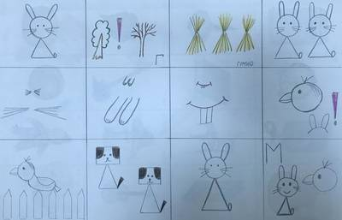

Slide 11
СПАСИБО ЗА ВНИМАНИЕ

